Slide 1

Black hat EUROPE 2020
The Hunt for Major League IoT-ICS Threats:
A Deep Dive into IoT Threat Terrain
Mars Cheng, Patrick Kuo
汇报人：王 毓 贞
2022年4月16日
Notes:
寻找大联盟物联网与ICS威胁，深入了解物联网威胁态势

Slide 2

作者团队-Mars Cheng
Mars Cheng 是 TXOne Networks 和 Trend Micro 的 IoT/ICS 安全研究实验室的网络威胁研究员，融合了 ICS/SCADA 和企业网络安全系统的背景和经验。
Mars 已经确定了 10 多个 CVE-ID，并在3 篇关于应用密码学的 SCI 顶级期刊上发表了工作。他的研究兴趣包括 ICS/SCADA 安全、物联网和 ICS/SCADA 的威胁搜寻、密码学以及跨所有平台（Web/IoT/Mobile/ICS/SCADA）的渗透测试。
Mars 经常在多个国际网络安全会议上发表演讲和培训，例如 ICS Cyber​​ Security Conference Asia and USA 2019、HITB Lockdown 002 ， Black Hat Europe、DEFCON、SecTor、、ICS Cyber​​ Security Conference Asia and USA、HITCON、SINCON、VXCON、CYBERSEC和CLOUDSEC 以及其他与 ICS 和 IoT 安全主题相关的会议和研讨会。
Mars 是 HITCON 2021 的总协调员，也是 HITCON 2020 的副总协调员。

Slide 3

作者团队-Patrick Kuo
Patrick Kuo 是 TXOne Networks 的威胁研究员和狩猎系统操作员。
专注于大数据分析、威胁追踪引擎构建和威胁追踪系统开发。
对于大数据分析，Patrick 专注于从大数据中监控和分类恶意载荷，然后分析这些载荷的正确性和唯一性。
对于威胁追踪引擎，Patrick 专注于构建、集成、重构和改进引擎，以提高其追踪恶意攻击和有效载荷的能力。
对于威胁追踪系统，Patrick 专注于创建完整且可调整的基础架构，以实时处理和分析大量数据流。

Slide 4
Motivation
物联网的大量使用背后，也存在各种原因产生的漏洞和威胁，大量物联网设备受到攻击者恶意行为的影响
为了提高对IoT 和 ICS 威胁的检测和防御能力，在全球范围内开发并部署了多个自动威胁搜寻引擎
基于手动操作的威胁搜寻对大规模物联网威胁的有效检测和防御能力较差。这就是为什么决定进行这项研究并构建一个自动威胁搜寻系统来自动检测并快速应对物联网攻击。
鉴于物联网威胁的数量迅速增加，对漏洞、弱点或各种攻击的被动响应已不足以应对当今数量众多的威胁。为了解决这个问题，建立和完善一个主动威胁追踪系统
构建了一个全自动的威胁搜寻系统，能够实时搜寻和分析来自世界各地的威胁，确保提供的保护是及时有效的。而且，研究人员只需专注于威胁分析，无需花费太多精力进行系统维护。

Slide 5
Benefits
通过全自动威胁搜寻系统进行威胁搜寻具有以下优势：
各种威胁的自动检测和实时拦截
即时定位各种威胁趋势
大量情报资源的后续分析
人工维护成本极低

Slide 6
Requirements
Scalability：网络流量的传输和威胁狩猎系统的输出都必须能够实时灵活调整
High availability and stability：如果威胁狩猎系统的传输机制、存储区域或其他部分出现异常，势必会影响整体输出
Easy monitoring and analysis：当狩猎系统中的各个部件和传动机构出现异常时，必须有能够实时监控和定位的机制，以便于快速响应和处理
Fast adjustment：针对不断变化的威胁，猎杀引擎的部署区域、位置、IP也将根据不同的场景进行快速调整和转换。
Data security：搜集的任何数据都必须安全妥善地存储

Slide 7
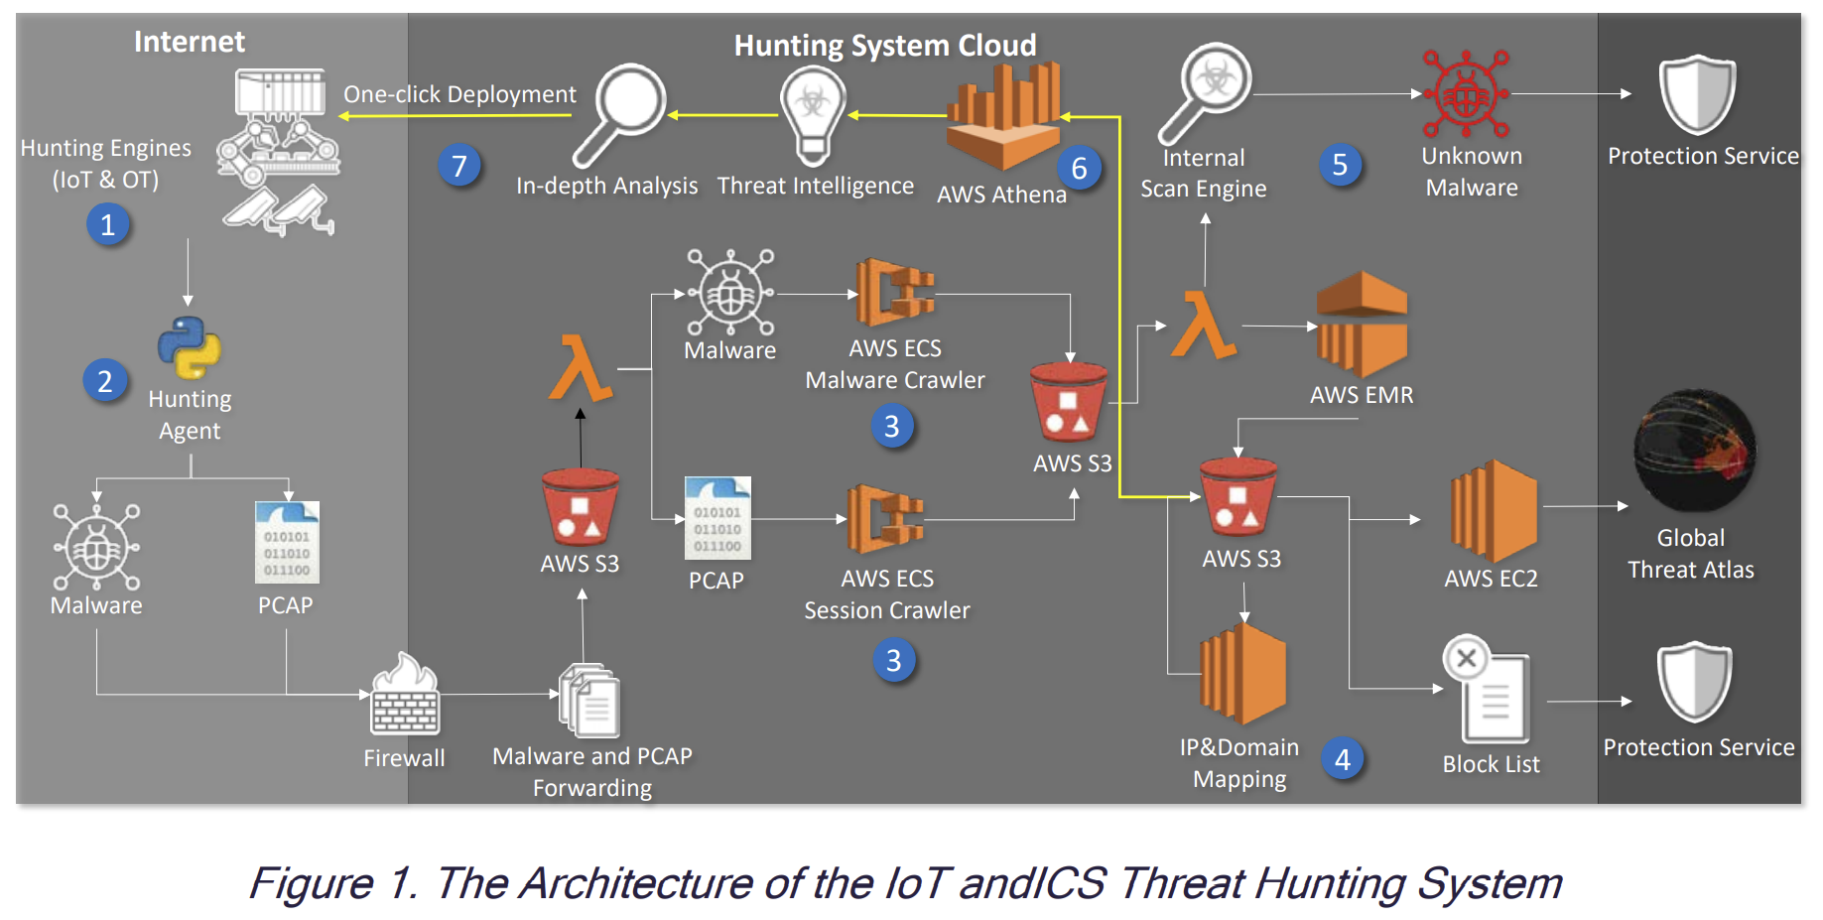
Overview
Notes:
Overview of the Threat Hunting System第 1 步到第 5 步是全自动过程，这意味着它们不需要人工干预。步骤 1 到步骤 3 用于收集和处理猎杀数据，步骤 4 和步骤 5 用于生成危害指标 (IoC)。第 6 步和第 7 步用于搜寻和分析深度威胁，这需要威胁分析人员进行手动分析。

Slide 8
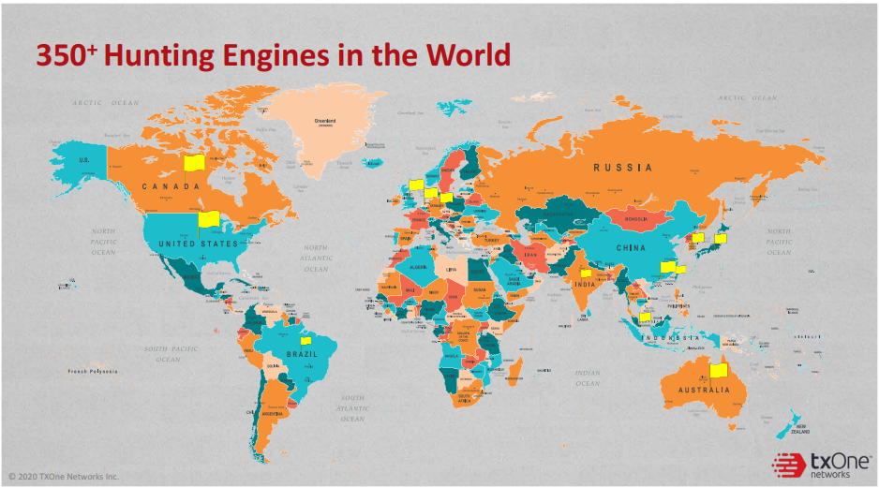
Overview

Slide 9
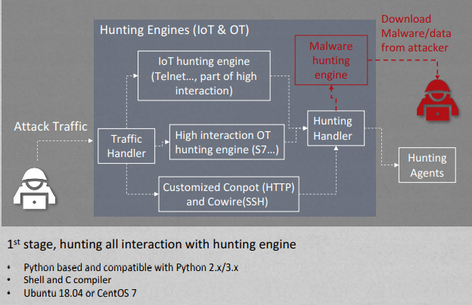
Design-Step1
Hunting Engines
与攻击者交互，初步分析常见协议，SSH,HTTP等。
通过交互，收集攻击流量、恶意样本和攻击者信息
最初不会分析的其他收集到的情报将传递给搜寻代理和负载均衡器，以供以后深入分析。
Notes:
基本上我们所有的狩猎引擎都使用Ubuntu 18.04或CentOS 7作为载体，支持Shell和C编译器，使用Python 2.x/3.x作为狩猎引擎的核心。狩猎引擎将与攻击者交互，收集流量，并分析部分流量。此外，我们导入并聚合了开源蜜罐模块，并制作了一个新的和改进的狩猎引擎。同时，我们注意确保狩猎引擎的每个实例都能与我们的狩猎系统云稳定同步。

Slide 10
Design-Step1
Hunting Engines
增强了 Cowrie 和 Conpot 的一些功能，它们是开源蜜罐项目，用于更高的交互，包括更多的攻击者命令以及与核心和外壳模块的交互改进。还增强了响应消息，以降低它们被攻击者识破的风险
物联网搜索引擎使用MTPot 来传输流量、记录交互并将信息传递给负载均衡器进行分析
Notes:
与大多数开源 ICS 蜜罐不同，高交互 OT 搜索引擎可以使用 Siemens S7 协议模拟完整的 PLC 操作和许多功能。对于其他的OT协议，例如Modbus/TCP、EtherNet/IP等，我们还没有实现高交互，但是我们可以在我们的负载均衡器中识别和分析协议流量。

Slide 11
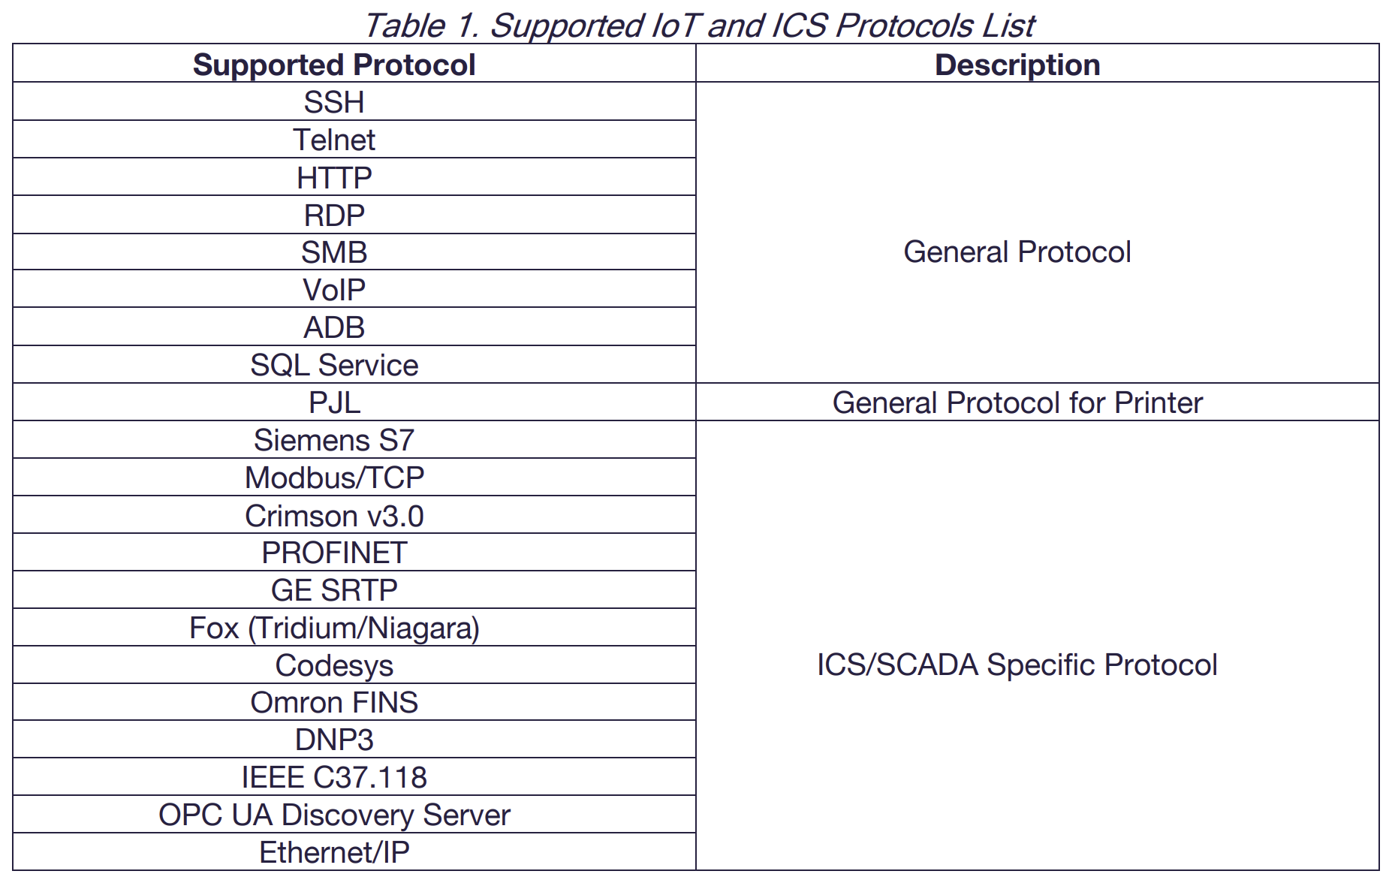
Design-Step1
Hunting Engines
对于HTTP、SSH、Telnet、SMB或西门子S7等已知协议（工控系统中常用）的攻击流量，猎头引擎会进行初步识别，然后分发到针对不同用途设计的不同引擎中
如果攻击流量与 ICS 协议相关，例如 Siemens S7，将被定向到基于 OT 的高交互引擎进行进一步交互
对于未知的攻击流量，例如各种工控协议流量或不完整的流量，狩猎引擎会通过MTpot和后端将流量导向狩猎代理进行进一步处理和分析。
Notes:
在与攻击者交互后，狩猎引擎将保留它收到的不同类型的攻击流量的数据，并将其集成到狩猎处理程序中。当搜寻处理程序接收到流量时，它将执行第一次过滤。过滤机制用于分析流量中是否存在可能的下载行为或链接。此外，恶意软件搜索引擎将负责下载并打包所有可疑文件（可执行文件、脚本等），以方便我们后续分析

Slide 12
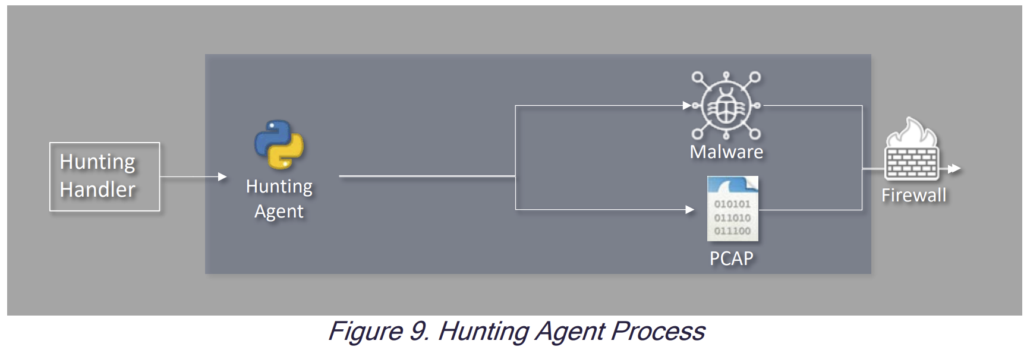
Design-Step2
The Hunting Agent
主要聚合多个引擎捕获的不同类型的流量，特别是接收到的文件。在确保它们的完整性后将它们分为恶意软件/可疑文件和 PCAP（流量）。然后将日志传输到狩猎系统云。私有狩猎系统云使用带有信任列表的防火墙，会在将数据传输到 AWS S3 之前确认来源。
Notes:
在将恶意软件转发到 AWS S3 之前，会对恶意软件进行解析、爬网和压缩。这是为了避免将我们的狩猎系统置于可能破坏或以其他方式损害它的危险环境中。通过使用恶意软件和 PCAP 转发和预处理，我们的狩猎系统可以集成恶意软件模拟、数据可视化和其他云服务。
我们的狩猎代理将每小时返回狩猎数据。 S3 还使用小时作为其数据分段的基础。否则，这会给我们的研究人员在进行数据工程和分析特定威胁时造成相当大的负担和不便。

Slide 13
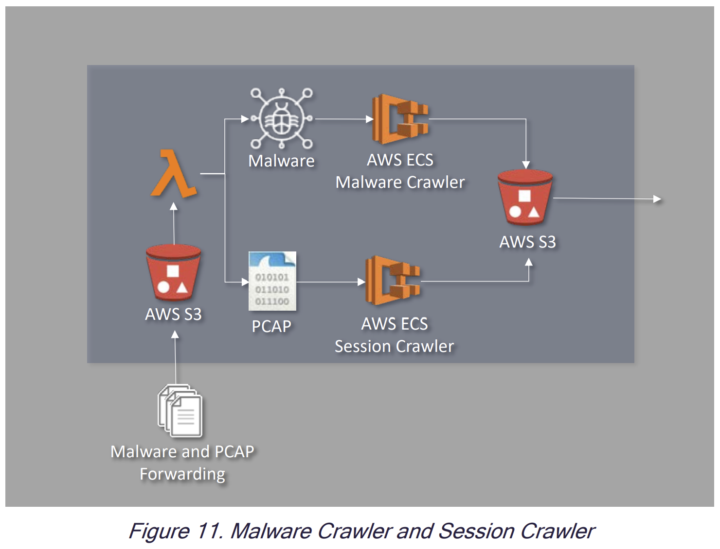
Design-Step3
Malware Crawler and Session Crawler
上传到 AWS S3。此过程每小时在搜寻代理上执行一次。在解析时，爬虫会收集 URL 和 C&C 服务器。
爬虫会检测C&C服务器的连接状态，并从服务器下载样本。它还让狩猎系统在与 C&C 服务器的连接到期之前收集最新的
Notes:
通过恶意软件爬虫，狩猎系统可以跟踪恶意软件样本的来源，为研究结果增加深度。会话爬虫负责解析 PCAP 的内容，并尝试查找特定的命令注入、URL 和任何内容。。如果命令注入包含检索过程，会话爬虫将重构注入命令以收集恶意材料。如果它从 PCAP 的内容中收集 URL，则搜索系统将映射有效负载和 URL 以确认 URL 的意图。映射表每小时列出来自 PCAP 会话的所有恶意 URL。此列表可帮助研究人员了解有效负载、URL 和恶意文件样本之间的关系。

Slide 14
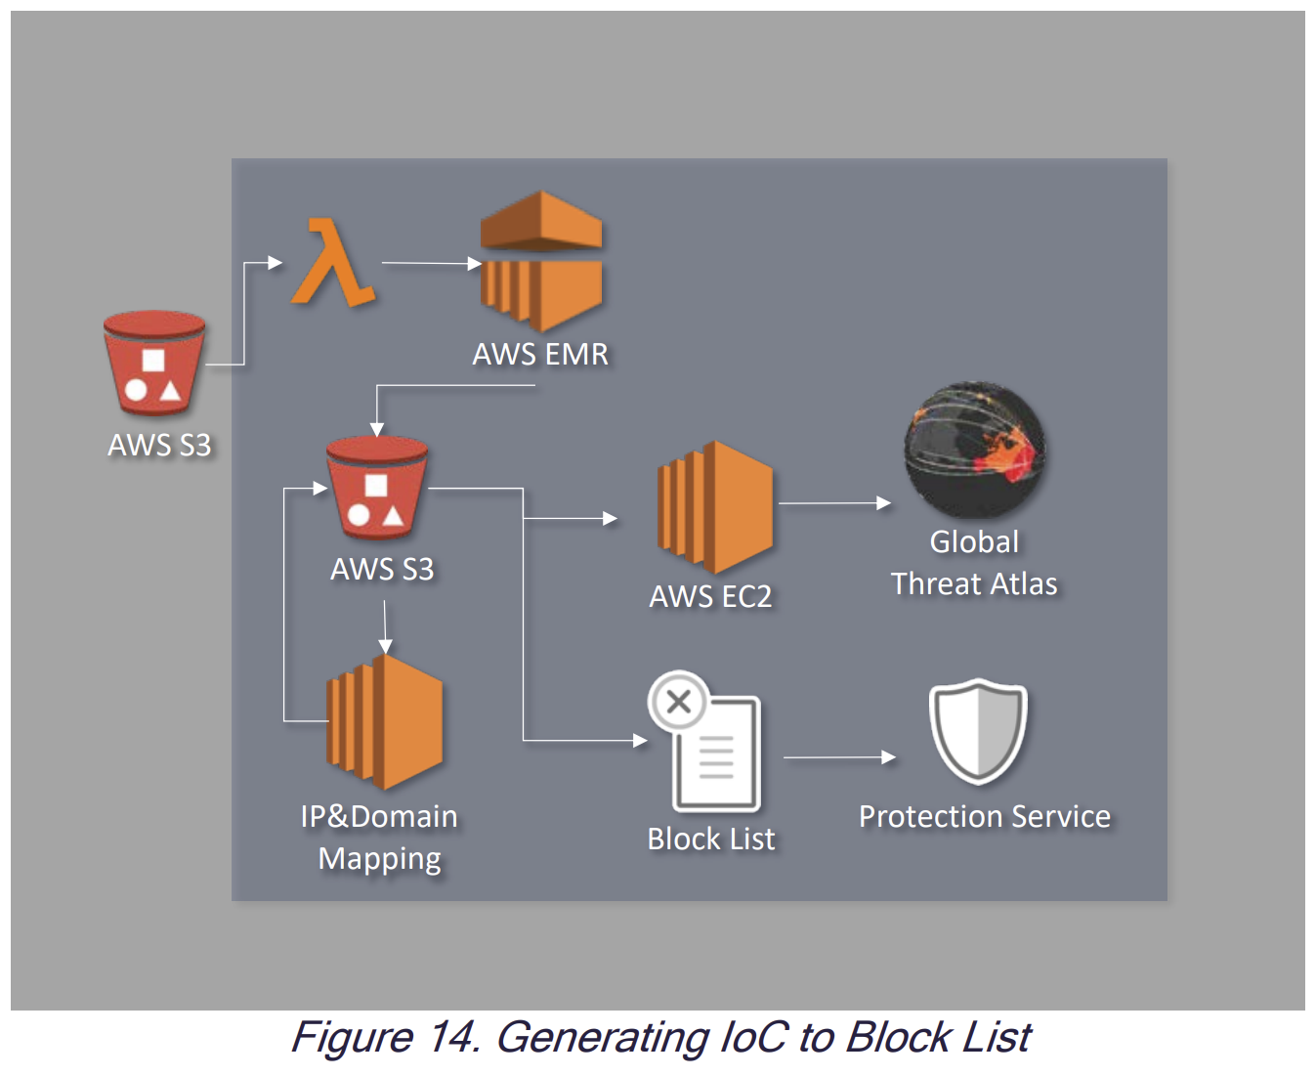
Design-Step4
Generate IoC to Block List
狩猎系统分析 PCAP 和恶意软件后，会生成恶意 IP 和 URL 列表
狩猎系统将通过内部服务审查这些列表以映射 IP 和域名
分别查看IP列表和域名列表
Notes:
这些阻止列表稍后将用于提供对恶意域的保护。映射过程将匹配包含许多受信任域的阻止列表和信任列表。这是为了避免保护服务阻止受信任的 IP 或域。搜寻系统有多个这样的过程，以确保它生成的列表对内部服务是可信赖的和可靠的。

Slide 15
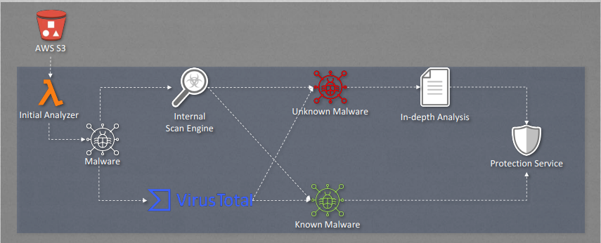
Design-Step5
Malware Analyzer
构建了一个恶意软件表来记录有关恶意软件的 SHA-1、C&C 服务器和攻击者 IP 的详细信息
首先得到威胁名称，之后使用内部扫描引擎重新扫描恶意软件。
Notes:
狩猎代理通过将每个恶意软件的名称更改为单独的 SHA-1 来存储恶意软件。这使得来自不同狩猎代理的恶意软件可以被它们的 SHA-1 覆盖。

Slide 16
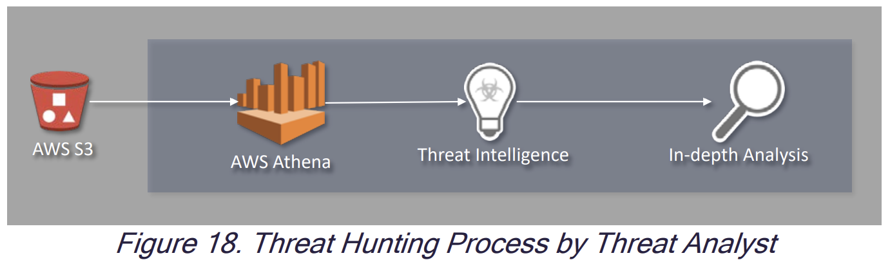
Design-Step6
Threat Intelligence based on Athena
威胁分析师手动追捕深度威胁。然而，如前所述，来自物联网和 ICS 的威胁数量太多，无法手动处理 。
Notes:
基于 Athena 的威胁情报

Slide 17
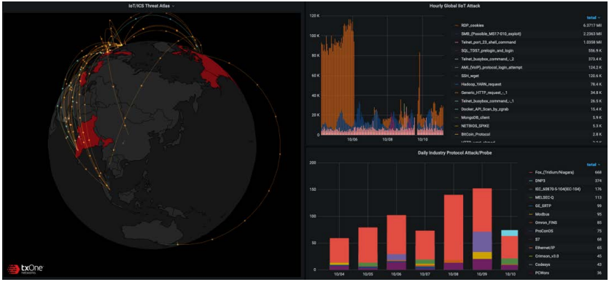
Design-Step6
Threat Intelligence based on Athena
为了方便威胁分析人员快速解决目标，设计了一些自动化的辅助机制，包括：
1- Global Threat Atlas
Notes:
可视化地图使我们能够快速收敛当前的攻击趋势和已知威胁的分布。

Slide 18
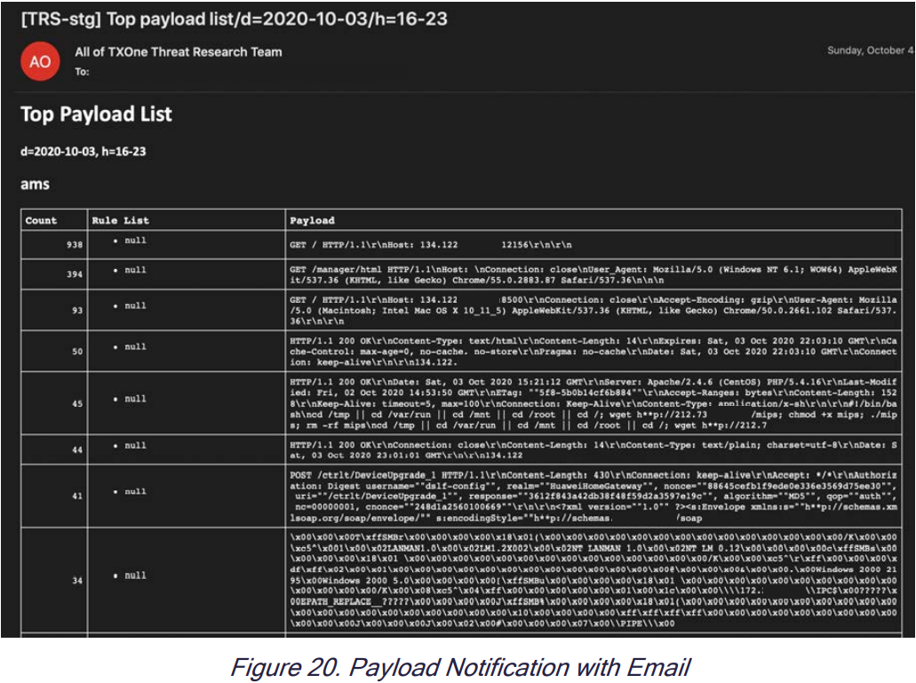
Design-Step6
Threat Intelligence based on Athena
为了方便威胁分析人员快速解决目标，设计了一些自动化的辅助机制，包括：
1- Global Threat Atlas
2- Attack Payload Integration Notification
Notes:
攻击负载集成通知每天发送 3 次电子邮件通知，详细说明过去 8 小时的有效负载（由自定义算法确定的高相似性聚合）、区域、计数和签名命中。

Slide 19
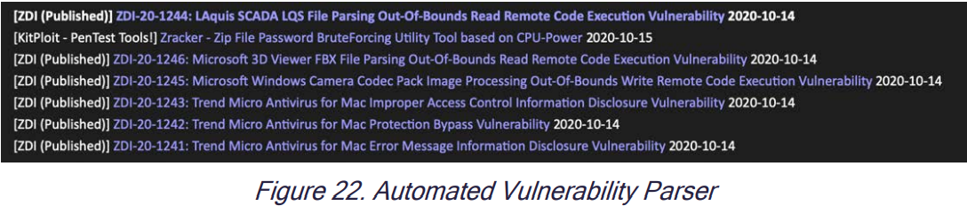
Design-Step6
Threat Intelligence based on Athena
为了方便威胁分析人员快速解决目标，设计了一些自动化的辅助机制，包括：
1- Global Threat Atlas
2- Attack Payload Integration Notification
3- Customized Hunting
Notes:
威胁分析师将更深入地自动化他们想要搜寻的内容并分析他们发现的线索，以促进分析的及时性。例如，我们每天都会监控国际信息安全事件以及漏洞通知和发布的状态，如图 21 和图 22 所示。我们将对这些威胁进行更深入的分析，并确定是否需要更新我们的搜索引擎，以确保我们能够检测到这些威胁。

Slide 20
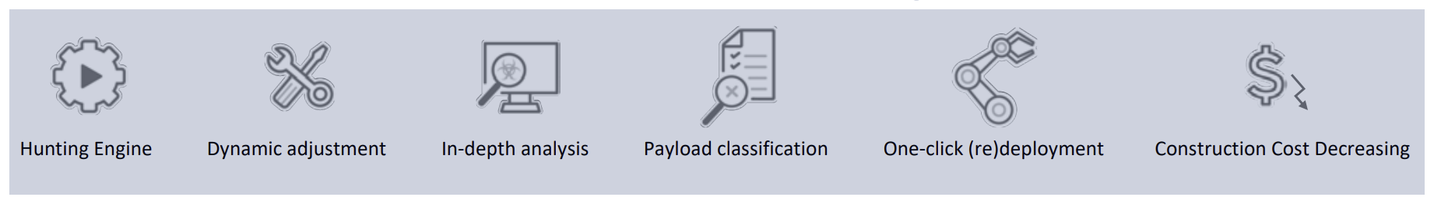
Design-Step7
One-Click Deployment/Re-Deployment
这是为加强自动化流程而设置的功能。威胁日新月异，因此在世界各地的狩猎引擎都具有相同的检测能力。
为了应对不断更新的威胁，经常需要将新的狩猎引擎映像部署到狩猎系统中

Slide 21
Design-Step7
One-Click Deployment/Re-Deployment
Features of Our IoT and ICS Threat Hunting System
Hunting Engine ：经过多次调整和增强，我们的狩猎引擎可以识别超过 30 种跨物联网和 ICS 的协议
Dynamic Analysis：根据每小时流量大小自动动态调整分析过程
In-depth Analysis ：与使用日志文件分析蜜罐不同，我们通过内置在 AWS ECS 服务中的负载均衡器从 PCAP 执行详细分析（IP、域、有效负载、恶意软件等）

Slide 22
Design-Step7
One-Click Deployment/Re-Deployment
Features of Our IoT and ICS Threat Hunting System
Payload Classification：对大量有效载荷进行了分类。通过分类机制，将同一类型攻击的有效载荷有效地聚合在一起，帮助在短时间内识别已知和未知的攻击情况
One-Click Deployment ：在管理方面，在每次增强狩猎引擎后实现一键部署
Construction Costs are Gradually Decreasing：为了最大限度地利用资源，会自动冻结超过 1 年的数据

Slide 23
Evaluation
分析跨越了从 2019 年 9 月到 2020 年 10 月的短短 1 年多的时间。总体而言，搜索并分析了超过 20 TB 的流量，以下深入分析基于这 20 TB 的流量。
提供了 6 个示例：(1) IoC 搜索即服务，(2) 全球僵尸网络分析和警报，(3) 未知恶意软件Playground，(4) 1- day/0-day 漏洞搜寻，(5) 作为早期预警系统的攻击趋势分析，以及 (6) 下一代的威胁

Slide 24
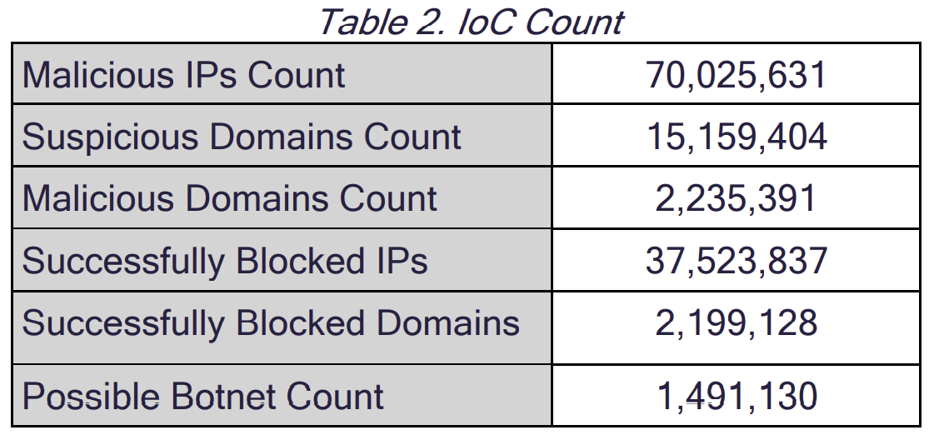
Evaluation
IoC Hunting as a Service
为了展示全自动威胁搜寻系统的基本输出，通过每小时反馈的产品来使用恶意 IoC（IP/域/漏洞等）进行实时阻止。
从 2019 年 9 月到 2020 年 10 月的第一周，检测到来自 200 多个国家/地区的超过 12 亿次攻击，搜索了超过 7000 万个不同的恶意 IP 和 1500 万个不同的可疑域。
经过分析，检索到超过 220 万个恶意域名，成功拦截了 3700 万个恶意 IP 和 210 万个恶意域名。
超过 149 万台设备可能已被同化为僵尸网络。

Slide 25
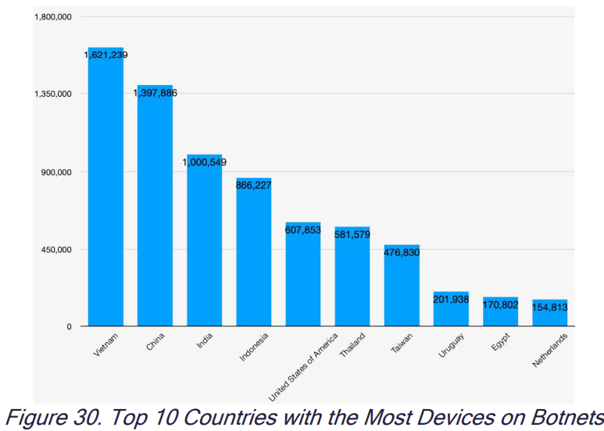
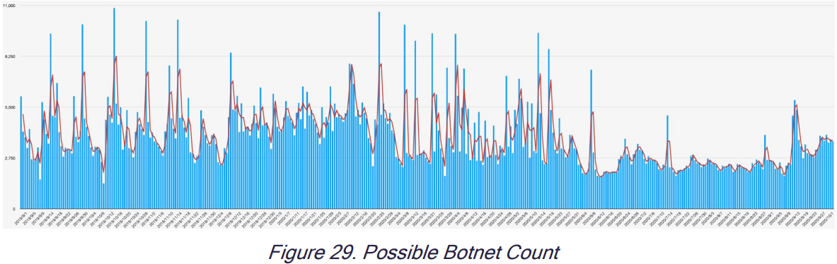
Evaluation
Global Botnet Analysis and Alerts
经过深入的僵尸网络分析，发现超过 149 万台设备可能是僵尸网络的一部分。

Slide 26
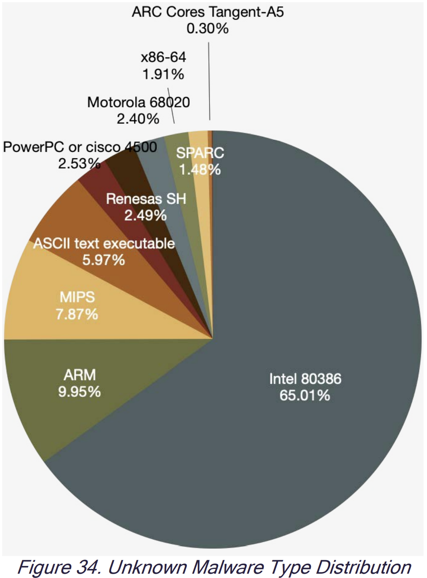
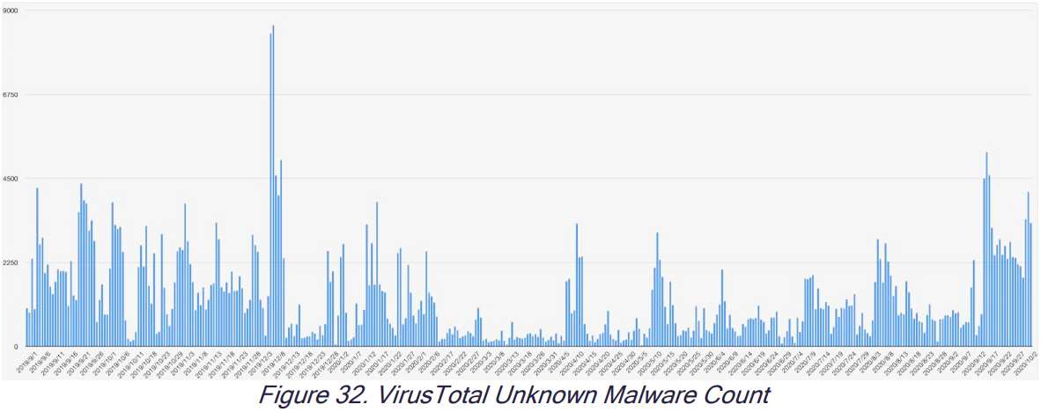
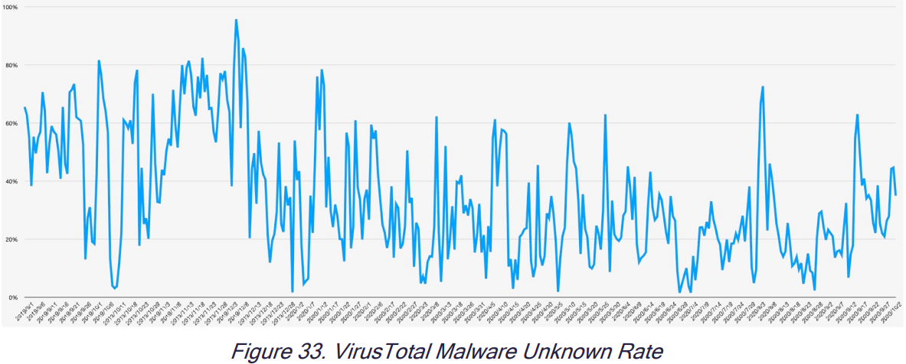
Evaluation
The Unknown Malware Playground
图32显示了与 VirusTotal 相比，每天收集的未知恶意软件总数
图 33 显示了未知恶意软件与追捕的恶意软件总量的比率以及根据 VirusTotal 得出的未知恶意软件总量的比率。未知恶意软件的平均百分比超过 33%
Notes:
由此可以看出，我们猎杀的恶意软件中有很大一部分是未知的，这间接表明我们有能力猎杀与物联网相关的未知恶意软件。猎杀未知恶意软件可以帮助我们加强内部扫描引擎的检测能力，洞察哪些攻击者希望在不久的将来执行什么样的恶意行为，或者发现 0-day 攻击。

Slide 27
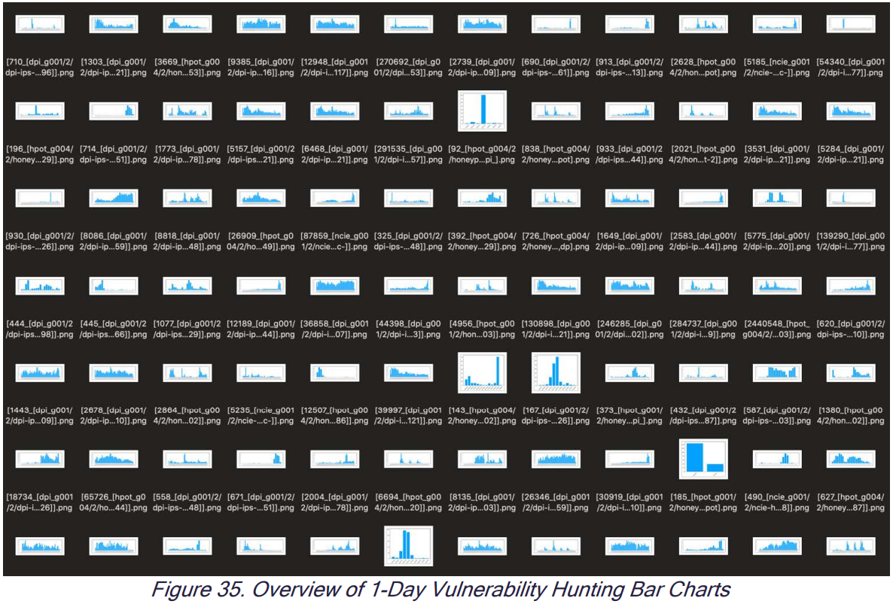
Evaluation
1-Day/0-Day Vulnerability Hunting
图 35 显示了威胁分析师如何将各种基于漏洞的 1 day攻击的趋势视为屏幕截图。从各种 1 day漏洞的趋势图中，可以快速看到哪些攻击趋势在增加、下降或开始被利用。之后，威胁分析师将对他们的发现进行更深入的威胁分析。

Slide 28
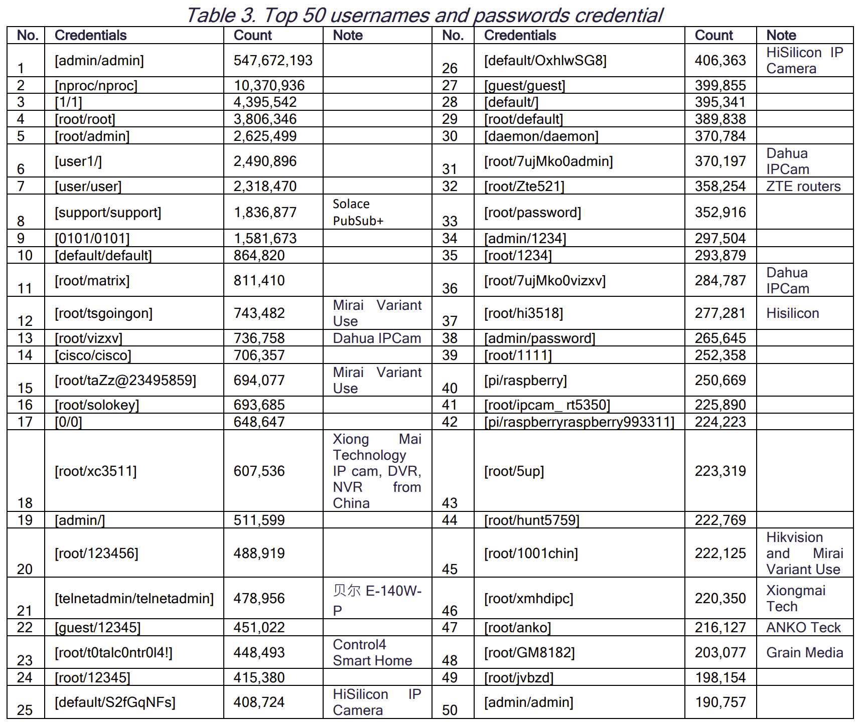
Evaluation
Attack Trend Analysis as an Early Warning System
分析各种威胁趋势，以促进预警、预先响应和重新部署的狩猎引擎。这些趋势包括电子邮件、用户名、密码、协议、国家、被攻击设备、恶意软件架构、恶意软件类型、恶意软件来源国家、恶意软件变种、攻击载荷、COVID-19 相关分析等。
Notes:
表 3 显示了我们对检测到的前 50 个登录凭据执行的统计分析。此分析的目的是观察攻击者使用哪些凭据对特定物联网设备进行登录尝试，或者在某些情况下正在使用哪些 Mirai 变体。我们试图通过这种分析来快速定位和解决攻击者试图使用物联网设备的默认帐户和密码登录的趋势。

Slide 29
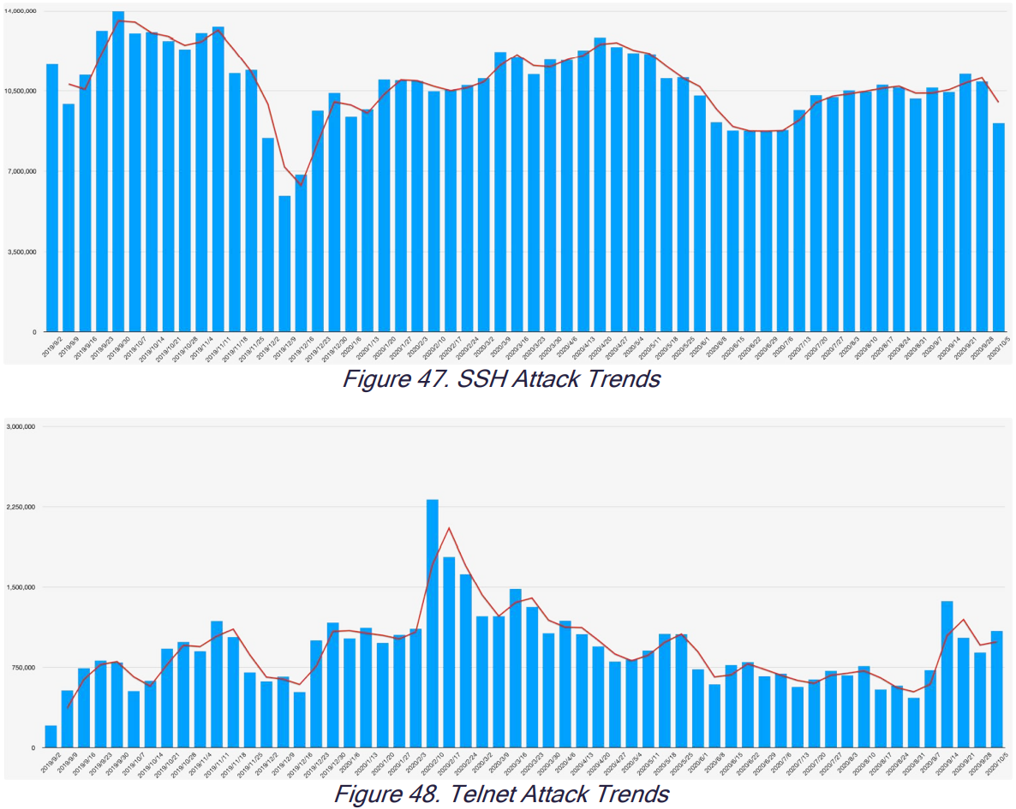
Evaluation
Attack Trend Analysis as an Early Warning System
1- Attack trend analysis by protocol

Slide 30
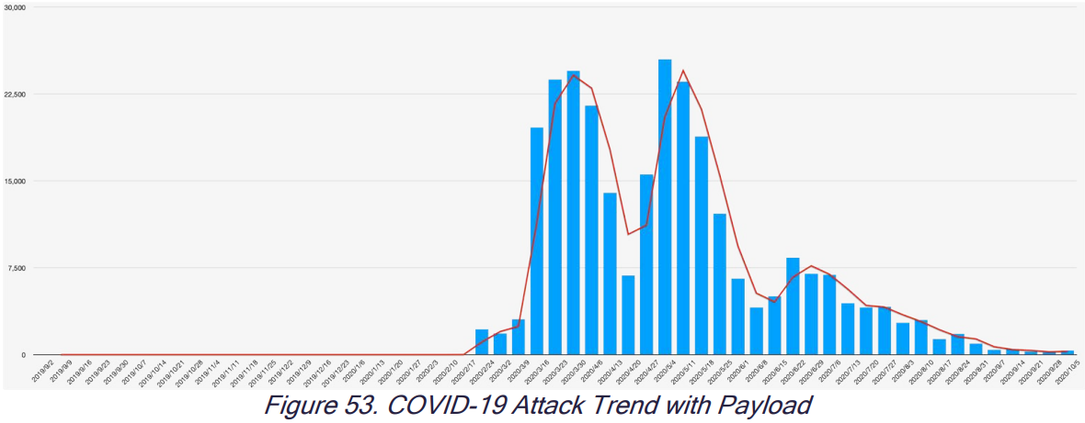
Evaluation
Attack Trend Analysis as an Early Warning System
2- COVID-19 Situational Analysis
使用 COVID-19 趋势来观察相关 IoT 和 ICS 的攻击态势，并尝试分析是否存在差异。

Slide 31
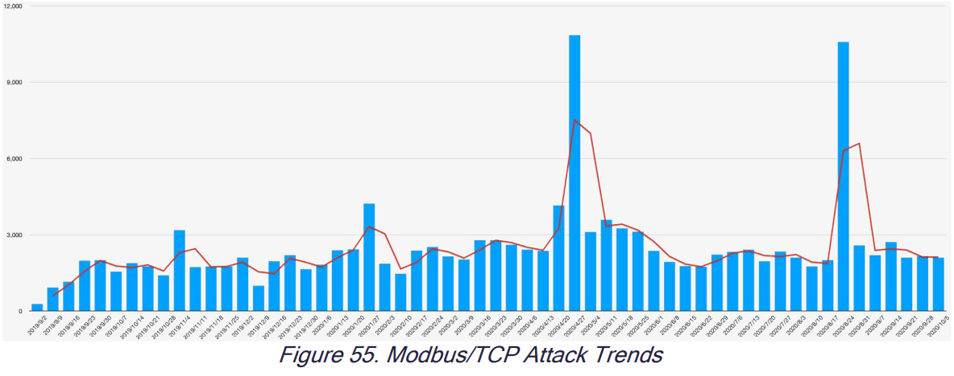
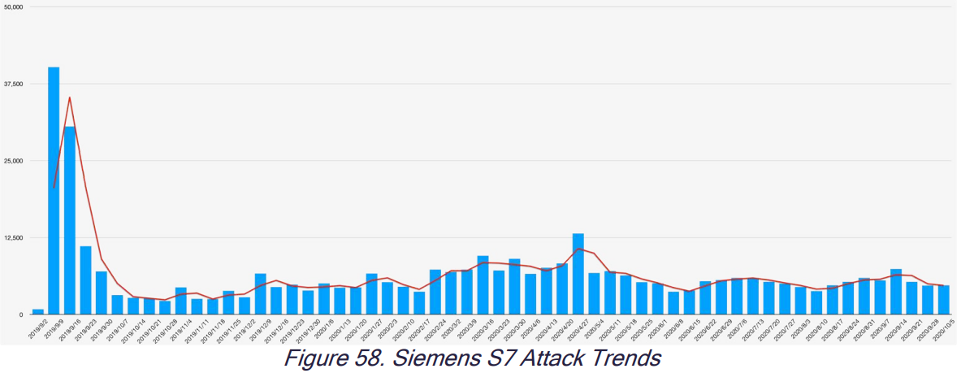
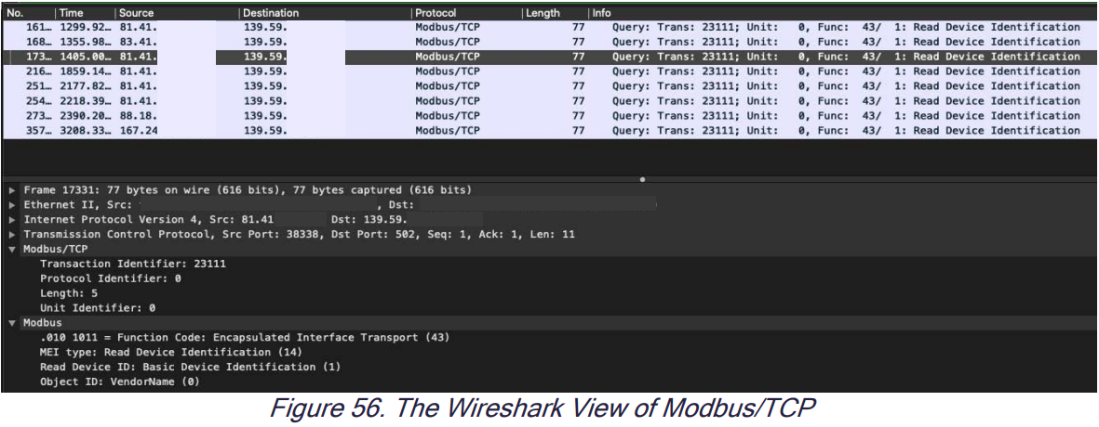
Discussion
The Threats of the Next Generation
根据调查，发现针对 ICS 协议的攻击可能是基于 ICS 协议流量增加的下一代攻击趋势。准备了多个可以识别ICS协议签名的ICS协议搜索引擎，发现今年年初ICS协议攻击的数量明显增加。针对这一狩猎结果，还构建了一个高度交互的 ICS 狩猎引擎，用于捕捉西门子 S7 协议等高级 ICS 威胁。

Slide 32
Discussion
NEXT GENERATION IIOT THREAT-HUNTING SYSTEM
随着工业4.0的逐渐成熟，很多工控相关的设备都支持直接联网功能。
同时，根据近期的观察结果，与ICS通信协议相关的探测或攻击流量也呈现增长趋势。
这将影响工业应用和生产过程的范围，并可能意味着越来越多的攻击者逐渐转向 IIoT 相关领域，以针对相关通信协议以及进行设备扫描或攻击。
此外，连接的 IIoT 设备数量将在不久的将来达到峰值，这将成为大多数黑客攻击的核心目标。针对 IIoT 的攻击和威胁会更加严重，这部分也将是近期威胁分析的重点之一。

Slide 33
Discussion
NEXT GENERATION IIOT THREAT-HUNTING SYSTEM
1. 将大幅改进狩猎引擎，并计划在完全虚拟化后将完整的工业4.0环境引入狩猎系统。
这将支持各种关键基础设施场景，例如智能工厂或发电厂，以及各种相关设备，例如可编程逻辑控制器 (PLC)、人机界面 (HMI) 和现场设备。

Slide 34
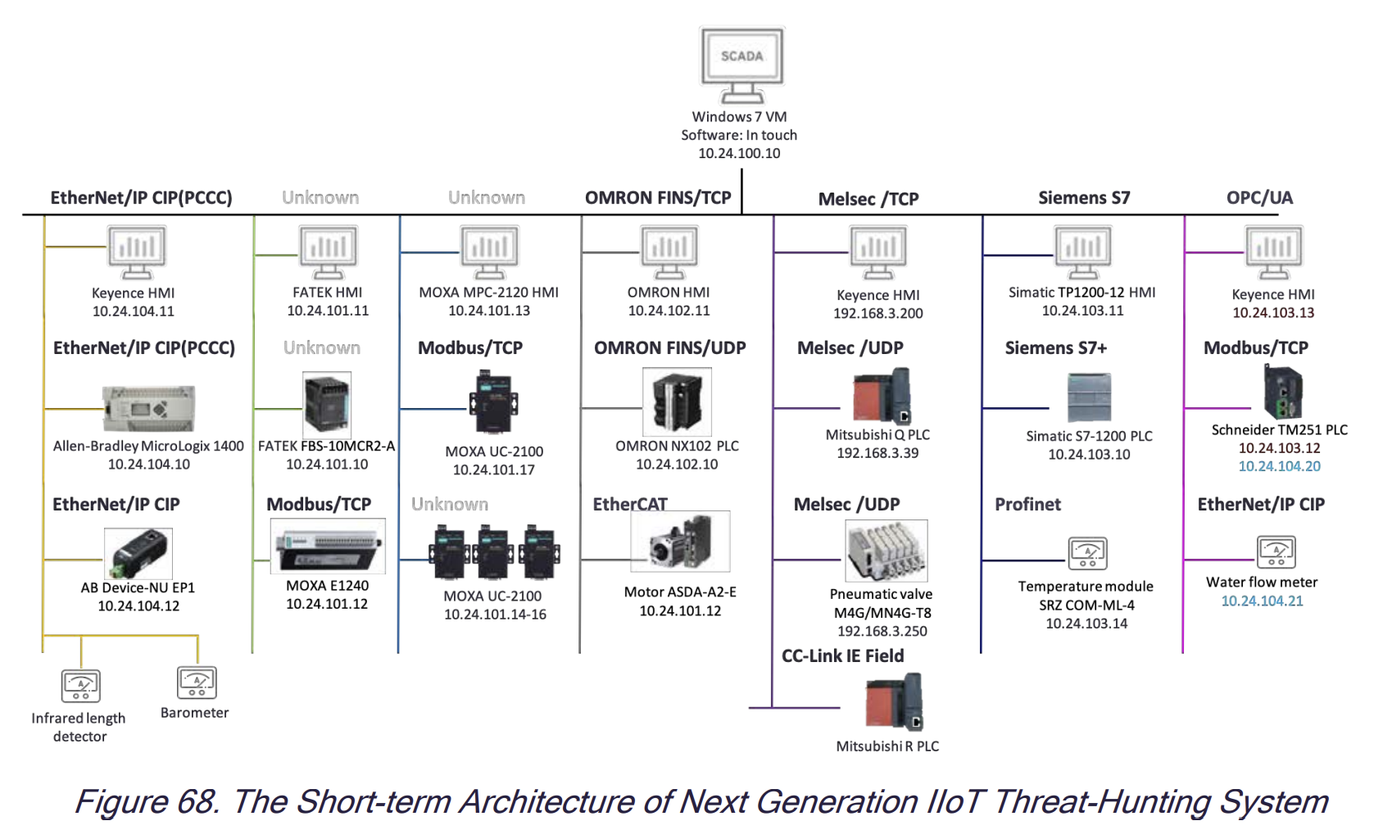
Discussion
NEXT GENERATION IIOT THREAT-HUNTING SYSTEM
2. 短期来看，为了延缓下一代狩猎引擎开发带来的窗口期，计划在ICS/SCADA实验室导入真机作为狩猎引擎的一部分。

Slide 35
Discussion
NEXT GENERATION IIOT THREAT-HUNTING SYSTEM
3. 从长远来看：
A. 下一代狩猎引擎将与现有的物联网狩猎引擎共存，全面覆盖工业物联网的范围。一个高精度的狩猎系统必须能够使攻击者无法辨别其攻击目标是伪造的，并且能够执行各种攻击者想要执行的攻击行为，才能真正实现有效的威胁追踪。
B. 针对攻击流量和恶意软件，将深入研究机器学习在流量分析和恶意程序分析方面的各种应用，进一步提升分析的自动化程度。此外，还包括自动沙盒分析。
C、漏洞分析和利用方面，IIoT相关的0-day/1-day漏洞将逐步引入下一代狩猎系统，以构建能够从宏观层面分析IIoT威胁的狩猎系统。

Slide 36
Conclusion
重点介绍了自动化威胁搜捕系统的5个要求
构建了系统，并分布介绍狩猎过程
展示了如何使用该系统来搜索各种威胁，并提供了6个示例

Slide 37
Thank you for your listening！
2022年4月16日

